Slide 1
Бюджет для граждан
по решению Совета депутатов Дивеевского муниципального округа Нижегородской области № 77 от 19.12.2023 «О бюджете Дивеевского муниципального округа Нижегородской области на 2024 год и плановый период 2025 и 2026 гг.»

Slide 2
Содержание
7
Что такое «Бюджет для граждан»
8
Что такое бюджет
9
Какие бывают бюджеты
10
На чем основывается бюджет округа
11
Как происходит составление бюджета округа
12
Из чего складываются доходы бюджета
13
Какие налоги уплачивают жители Дивеевского муниципального округа
14
Как распределяются расходы бюджета
15
Что такое программный бюджет

Slide 3
Содержание
16
Что такое межбюджетные трансферты
17
Какие показатели характеризуют наш округ в 2024 году
18
Каковы основные направления бюджетной и налоговой политики
19
Динамика социально-экономического развития округа (таблица)
20
Динамика социально-экономического развития округа (диаграммы)
21
Каковы основные параметры бюджета округа
22
Сколько налоговых и неналоговых доходов поступает в бюджет округа
23
Как зачисляются налоги на территории округа
24
Из каких поступлений сформированы доходы бюджета округа в 2024 г.

Slide 4
Содержание
25
Налоговые доходы бюджета округа
26
Неналоговые доходы бюджета округа
27
Безвозмездные поступления бюджета округа
28
Расходы бюджета Дивеевского муниципального округа
29
Условно утверждаемые расходы
30-31
Расходы бюджета муниципального округа по разделам бюджетной классификации
32-34
Расходы бюджета муниципального округа по разделам и подразделам
35
Программные и непрограммные расходы
36
Расходы в разрезе муниципальных программ

Slide 5
Содержание
37-38
Муниципальная программа «Развитие образования»
Индикаторы достижения цели и показатели непосредственных результатов муниципальной программы
39-42
43-44
Муниципальная программа «Развитие культуры и туризма»
Индикаторы достижения цели и показатели непосредственных результатов
муниципальной программы
45-46
47-48
Муниципальная программа «Благоустройство территорий»
Индикаторы достижения цели и показатели непосредственных результатов муниципальной программы
49
50
Муниципальная программа «Развитие агропромышленного комплекса»
Индикаторы достижения цели и показатели непосредственных результатов
муниципальной программы
51-53
54
Основные направления непрограммных расходов

Slide 6
Содержание
55
Национальные проекты на 2024 год
56
Динамика муниципального долга в 2023-2026 гг.
57
Муниципальный долг в 2023-2026 гг.
58
Предельный объем и верхний предел муниципального долга в 2024-2026 гг.
59
Открытые государственные информационные ресурсы
Контактная информация финансового управления администрации
Дивеевского муниципального округа
60

Slide 7
Что такое «Бюджет для граждан»
«Бюджет для граждан» - информационный сборник, который познакомит население округа с основными положениями главного финансового документа Дивеевского муниципального округа – бюджета округа. В сборнике в доступной форме представлено описание доходов, расходов бюджета и их структуры, приоритетные направления расходования бюджетных средств, объемы бюджетных ассигнований, направляемых на финансирование различных сфер деятельности, в том числе на социально-значимые мероприятия в сфере образования и культуры.
«Бюджет для граждан» нацелен на широкий круг пользователей – всех граждан Дивеевского муниципального округа, интересы которых в той или иной мере затронуты бюджетом округа.

Slide 8
Что такое бюджет
Бюджет – это форма образования и расходования денежных средств, предназначенных для финансового обеспечения задач и функций государства и местного самоуправления.
В случае превышения расходов над доходами образуется дефицит бюджета (необходимы источниками покрытия дефицита, можно например использовать остатки средств или привлечь средства в долг)
В случае превышения доходов над расходами образуется профицит бюджета (можно накапливать резервы, погашать имеющиеся долги)
Сбалансированность бюджета по доходам и расходам – основополагающее требование, предъявляемое к органам, составляющим и утверждающим бюджет.

Slide 9


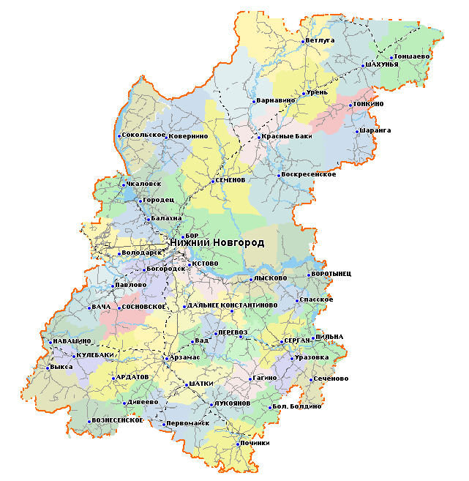
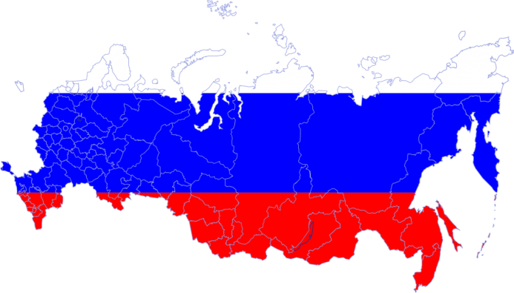
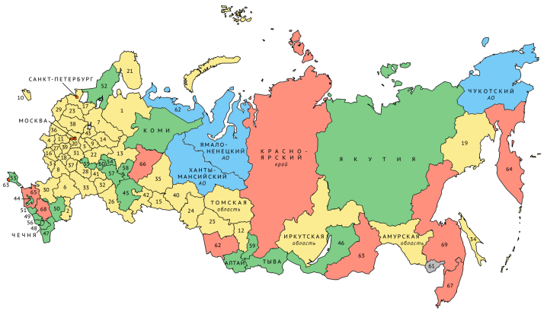
Какие бывают бюджеты
Бюджет семьи
Бюджет организации
Бюджеты публично-правовых образований
Российской Федерации (федеральный бюджет, бюджеты государственных внебюджетных фондов РФ)
субъектов
Российской Федерации
(региональные бюджеты, бюджеты территориальных фондов ОМС)
муниципальных образований
(местные бюджеты)

Slide 10
На чем основывается бюджет округа
Бюджет округа составляется и утверждается
на 3 года и основывается на:
Послание Президента РФ Федеральному Собранию
Прогноз социально-экономического развития Дивеевского муниципального округа на 3 года
Основные направления бюджетной и налоговой политики в Дивеевском муниципальном округе на 3 года
Указы Президента РФ от 7.05.2012г. и Указ от 7.05.2018 № 204 «О национальных целях и стратегических задачах развития РФ на период до 2024 г.»

Slide 11
Как происходит составление бюджета округа
Срок
Июнь-июль | Разработка основных показателей прогноза социально-экономического развития округа на трехлетний период
Июль-август | Определение основных параметров бюджета на трехлетний период
Июль-сентябрь | Работа отраслевых органов исполнительной власти по подготовке обоснований бюджетных ассигнований и бюджетных заявок
Август-сентябрь | Определение основных направлений бюджетной и налоговой политики на трехлетний период
Сентябрь-ноябрь | Формирование проекта бюджета округа
Ноябрь | Рассмотрение проекта бюджета округа Администрацией Дивеевского муниципального округа
Ноябрь | Внесение проекта бюджета округа в Совет депутатов Дивеевского муниципального округа
Декабрь | Рассмотрение проекта бюджета комитетами Совета депутатов Дивеевского муниципального округа
Декабрь | Принятие проекта бюджета на заседание Совета депутатов Дивеевского муниципального округа

Slide 12
Из чего складываются доходы бюджета
Доходы бюджета – безвозмездные и безвозвратные поступления денежных средств в бюджет
Налоговые доходы
Поступление от уплаты налогов, установленных Налоговым кодексом РФ (налог на доходы физических лиц, налог на имущество физических лиц, земельный налог, акцизы и др.)
Неналоговые доходы
Поступление от пошлин и сборов, установленных законодательством РФ (доходы от использования муниципального имущества, плата за негативное воздействие на окружающую среду, штрафы за нарушение законодательства и др.)
Безвозмездные поступления
Поступление от других бюджетов бюджетной системы, граждан и организаций (межбюджетные трансферты в виде дотаций, субвенций, субсидий)

Slide 13
Какие налоги уплачивают жители Дивеевского муниципального округа
Налог на имущество физических лиц
Ставка налога от кадастровой стоимости объекта недвижимости: 0,3%-в отношении жилых домов и помещений, объектов незавершенного строительства, единых недвижимых комплексов, гаражей и машино-мест, хозяйственных строений; 2%-в отношении объектов налогообложения, включенных в перечень в соответствии с п.7 ст.378 Налогового кодекса РФ, предусмотренных абзацем II
п.10 ст.378 Налогового кодекса РФ, в отношении объектов налогообложения, кадастровая стоимость каждого из которых превышает 300 млн.руб.; 0,5%-в отношении прочих объектов налогообложения.
Налог на доходы физических лиц гл.23 Налогового кодекса РФ, ставка налога 13%, в отдельных случаях 9%, 30% и 35%
Транспортный налог гл.28 Налогового кодекса РФ
Основные ставки:
до 45 л.с. – 13,5 руб.
от 45 до 100 л.с. – 22,5 руб.
от 100 до 150 л.с. – 31,5 руб.
от 150 до 200 л.с. – 45 руб.
от 200 до 250 л.с. – 75 руб.
от 250 л.с. – 150 руб.
Земельный налог
Ставка налога от кадастровой стоимости земельного участков:
0,3% по участкам, занятым жилищным фондом, с/х назначения, для личного подсобного хозяйства, дачного хозяйства; 1,5%-в отношении других участков

Slide 14
Как распределяются расходы бюджета
Расходы бюджета – выплачиваемые из бюджета денежные средства, за исключением средств, являющихся источниками финансирования дефицита бюджета.
Формирование расходов осуществляется в соответствии с расходными обязательствами, законодательно закрепленными за соответствующими уровнями бюджетов.
Принципы формирования расходов бюджета: по разделам, по ведомствам, по государственным и муниципальным программ.
Общегосударственные вопросы
Образование
Физическая культура и спорт
Национальная оборона, безопасность, правоохранительная деятельность
Расходы бюджета
Культура и кинематография
Межбюджетные трансферты
Обслуживание муниципального долга
Жилищно-коммунальное хозяйство
Национальная экономика
Социальная политика

Slide 15
Что такое программный бюджет
Программный бюджет отличается от традиционного тем, что все или почти все расходы включены в программы и каждая программа своей целью прямо увязана с тем или иным стратегическим итогом деятельности ведомства.
Программное бюджетирование представляет собой методологию планирования, исполнения и контроля за исполнением бюджета, обеспечивающую взаимосвязь процесса распределения муниципальных расходов с результатами от реализации программ, разрабатываемых на основе стратегических целей, с учетом приоритетов бюджетной политики, общественной значимости ожидаемых и конечных результатов использования бюджетных средств.
Бюджет округа на 2024 год сформирован в программном формате на основе 18 муниципальных программ.
Осуществление бюджетных расходов посредством финансирования муниципальных программ
Взаимосвязь бюджетных расходов с результатами реализации муниципальных программ
Мониторинг показателей исполнения целевых программ, оценка эффективности бюджетных расходов
Повышение качества бюджетного планирования и исполнения бюджета
Исполнение бюджета в программной классификации

Slide 16

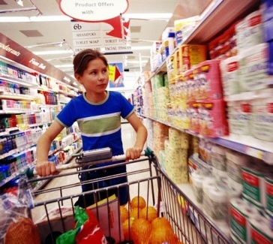

Что такое межбюджетные трансферты?
Это средства, предоставляемые одним бюджетом бюджетной системы РФ другому бюджету бюджетной системы.
Виды межбюджетных трансфертов
Определение
Аналогия в семейном бюджете
Дотации (от лат. «Dotatio» - дар, пожертвование)
Предоставляются без определения конкретной цели их использования
Вы даете своему ребенку «карманные деньги»
Субвенции (от лат. – «Subvenire» - приходить на помощь)
Предоставляются на финансирование «переданных» другим публично-правовым образованиям полномочий
Вы даете своему ребенку деньги и посылаете его в магазин купить продукты (по списку)
Субсидии ( от лат. «Subsidium» - поддержка)
Предоставляются на условиях софинансирования расходов других бюджетов
Вы «добавляете» денег для того, чтобы ваш ребенок купил себе новый телефон (а остальные он накопил сам)

Slide 17
Какие показатели характеризуют наш округ
в 2024 году
Площадь – 823,8 кв. км.
Численность населения округа - 15,3 тыс. чел.
Муниципальные образования – 7
Учреждения органов власти – 13
Автономные учреждения – 3, в т.ч.:
централизованная библиотечная система;
культурно-досуговое объединение;
детская музыкальная школа.
Казенные учреждения – 2, в т.ч.:
- центр хозяйственного обслуживания учреждений культуры;
- центр хозяйственного обслуживания.
Бюджетные учреждения - 17, в т. ч.:
школы - 8 и филиалы школ -2;
учреждения доп.образов. - 1; -детские сады – 7.
редакция газеты «Ударник» - 1;

Slide 18
Каковы основные направления бюджетной и налоговой политики Дивеевского муниципального округа на 2024-2026 годы
Обеспечение поступления доходов в бюджет округа, запланированные в бюджете на 2024 год
Обеспечение сбалансированности и устойчивости бюджетной системы округа
Повышение эффективности расходования бюджетных средств, выявление и использование резервов для достижения планируемых результатов
Повышение качества финансового контроля в управлении бюджетным процессом
Финансирование в полном объеме всех социально-значимых расходов, предусмотренных бюджетом 2024 года
Создание условий для исполнения органов местного самоуправления закрепленных за ними полномочий
Повышение прозрачности и открытости бюджетного процесса

Slide 19
Динамика социально-экономического развития округа
№ п/п | Показатели | Единица измерения | 2023 год оценка | 2024 год прогноз | 2025 год прогноз | 2026 год прогноз
1 | Отгружено товаров собственного производства, выполнено работ и услуг собственными силами (по полному кругу предприятий) (млн. руб.) | млн. руб. | 3 342,1 | 3 507,8 | 3 667,3 | 3 832,5
2 | Отгружено товаров собственного производства, выполнено работ и услуг собственными силами (по крупным и средним предприятиям) (млн. руб.) | млн. руб. | 1 777,9 | 1 866,9 | 1 960,8 | 2 057,7
3 | Валовая продукция сельского хозяйства (хозяйства всех категорий: сельскохозяйственные предприятия, хозяйства населения, КФХ) (млн. руб.) | млн. руб. | 3 020,3 | 3 301,4 | 3 505,4 | 3 733,0
4 | Численность работников по территории, формирующих ФОТ | тыс. чел. | 2,875 | 2,875 | 2,875 | 2,875
5 | Фонд заработной платы, всего | млн. руб. | 1 319,6 | 1 436,8 | 1 537,4 | 1 638,8
6 | Реальная заработная плата (всего по району) | % | 104,7 | 103,8 | 102,9 | 102,5
7 | Прибыль прибыльных организаций по кругу крупных и средних организаций | млн. руб. | 80 | 100 | 120 | 127,2

Slide 20
Динамика социально-экономического развития округа

Slide 21

Каковы основные параметры бюджета округа
млн. руб.

Slide 22
Сколько налоговых и неналоговых доходов поступает в бюджет округа
млн. руб.

Slide 23
Как зачисляются налоги на территории округа
Налоги и сборы, установленные законодательством | Бюджет муниципального округа
1. Доходы от уплаты акцизов на нефтепродукты | 10%
2. Налог на доходы физических лиц (по единым нормативам) | 8%
3. Налог, взимаемый в связи с применением упрощенной системы налогообложения | 30%
4. Единый сельскохозяйственный налог | 100%
5. Налог, взимаемый в связи с применением патентной системой налогообложения | 100%
6. Государственная пошлина | 100%
7. Налог на имущество физических лиц | 100%
8. Земельный налог | 100%

Slide 24
Из каких поступлений сформированы доходы бюджета округа в 2024 году (тыс. руб.)
Всего доходов 1 011 190,9

Slide 25
Налоговые доходы бюджета округа
тыс. руб.
Налоговые доходы | Исполнено за 2023 год | План 2024 год | План 2025 год | План 2026 год
Налог на доходы физических лиц | 195 698,4 | 186 817,9 | 199 791,7 | 212 884,5
Акцизы на нефтепродукты | 15 532,0 | 13 606,1 | 14 966,7 | 15 565,4
Упрощенная система налогообложения | 15 028,1 | 10 756,0 | 11 347,6 | 12 039,8
Единый налог на вмененный доход | -101,5 | - | - | -
Единый сельскохозяйственный налог | 4 521,3 | 5 028,0 | 5 123,5 | 5 241,4
Патент | 466,0 | 1 891,5 | 2 025,8 | 2 171,7
Налог на имущество физ. лиц | 10 352,2 | 12 314,7 | 13 324,5 | 14 390,5
Земельный налог | 16 428,4 | 16 426,8 | 16 808,9 | 17 154,0
Государственная пошлина | 1 294,1 | 1 778,5 | 1 849,4 | 1 923,2
Итого налоговые доходы | 259 219,0 | 248 619,5 | 265 238,1 | 281 370,5

Slide 26
Неналоговые доходы бюджета округа
тыс. руб.
Неналоговые доходы | Факт 2023 года | План 2024 года | План 2025 года | План 2026 года
Доходы получаемые в виде арендной платы за земельные участки | 3 731,4 | 3 438,0 | 3 575,5 | 3 718,5
Доходы от сдачи в аренду имущества | 2 977,1 | 2 858,8 | 2 973,2 | 3 092,1
Прибыль МУП | 88,7 | 88,7 | 40,0 | 42,0
Прочие доходы от использования имущества | 1 708,4 | 771,0 | 801,8 | 833,9
Плата за негативное воздействие на окружающую среду | 99,2 | 86,3 | 89,8 | 93,4
Доходы от компенсации затрат государства | 6 595,2 | 1 475,1 | 1 534,1 | 1 595,5
Доходы от приватизации имущества | 3 880,0 | 750,0 | 675,0 | 607,5
Доходы от релизации имущества |  | 1 000,0 | 900,0 | 810,0
Плата за увеличение площади земельных участков | 3 224,3 | 1 800,0 | 1 620,0 | 1 458,0
Доходы от продажи земельных участков | 15 223,4 | 5 500,0 | 4 950,0 | 4 455,0
Штрафы | 1 227,7 | 323,9 | 336,9 | 350,4
Прочие неналоговые доходы | 866,7
Итого неналоговые доходы | 39 622,1 | 18 091,8 | 17 496,3 | 17 056,3

Slide 27
Безвозмездные поступления бюджета округа
тыс. руб.
Безвозмездные поступления | Факт 2023 года | План 2024 года | План 2025 года | План 2026 года
Дотации | 212 468,0 | 261 932,2 | 219 650,0 | 227 268,5
Субсидии | 608 232,9 | 142 741,9 | 47 381,7 | 47 323,8
Субвенции | 298 379,2 | 338 149,9 | 344 723,4 | 345 393,8
Иные межбюджетные транферты | 11 538,1 | 1 655,6 | 1 655,6 | 1 551,9
Возврат субвенций | -1 577,7 | 0,0 | 0,0 | 0,0
Итого безвозмездные поступления | 1 129 040,6 | 744 479,6 | 613 410,7 | 621 538,0

Slide 28
Расходы бюджета Дивеевского муниципального округа на 2024 год и плановый период 2025-2026 годов, рублей
2024 год
1 015 690 900
2025 год
893 145 100
2026 год
919 964 800

Slide 29
УСЛОВНО УТВЕРЖДАЕМЫЕ РАСХОДЫ
ПУНКТ 3 СТАТЬИ 184.1 БК РФ
2025 год
12 559 610 рублей.
2026 год
26 284 765 рублей.
Общий объем условно утверждаемых (утвержденных) расходов в случае утверждения бюджета на очередной финансовый год и плановый период на первый год планового периода в объеме не менее 2,5 % общего объема расходов бюджета (без учета расходов бюджета, предусмотренных за счет межбюджетных трансфертов из других бюджетов бюджетной системы Российской Федерации, имеющих целевое назначение), на второй год планового периода в объеме не менее 5 % общего объема расходов бюджета (без учета расходов бюджета, предусмотренных за счет межбюджетных трансфертов из других бюджетов бюджетной системы Российской Федерации, имеющих целевое назначение)

Slide 30
Расходы бюджета муниципального округа по разделам бюджетной классификации на 2024-2026 годы, тыс. руб.
Наименование | Прогноз на 2024 год | Прогноз на 2025 год | Прогноз на 2026 год
ВСЕГО РАСХОДОВ | 1 015 690,90 | 893 145,10 | 919 964,80
Общегосударственные вопросы | 126 322,19 | 113 321,06 | 114 129,90
Национальная безопасность и правоохранительная деятельность | 31 972,53 | 31 661,54 | 31 996,25
Национальная экономика | 150 014,98 | 89 586,66 | 93 376,37
Жилищно-коммунальное хозяйство | 76 687,47 | 59 585,26 | 63 427,86
Образование | 501 486,54 | 461 958,65 | 465 438,28
Культура | 100 086,45 | 95 705,82 | 96 983,59
Социальная политика | 21 477,20 | 21 979,70 | 21 701,20
Физическая культура и спорт | 4 000,14 | 3 946,40 | 3 788,34
Средства массовой информации | 3 638,25 | 2 838,25 | 2 838,25
Обслуживание государственного и муниципального долга | 5,15 | 2,15 | 0,00
Условно утверждаемые расходы | - | 12 559,61 | 26 284,76

Slide 31
Расходы бюджета муниципального округа по разделам бюджетной классификации на 2024 год, тыс.руб.

Slide 32
Расходы бюджета муниципального округа по разделам и подразделам бюджетной классификации на 2024 год и на плановый период 2025-2026 годов, тыс.руб.
Pз/Пз | Наименование | Бюджет 2023г. (первоначальный план) | Бюджет 2023г. (уточненный план) | Прогноз на 2024 год | Удельный вес,% | Прогноз на 2024 к первоначальному плану бюджета на 2023г,% | Прогноз на 2025 год | Прогноз на 2026 год
0100 | Общегосударственные вопросы | 115 379 349 | 113 612 448 | 126 322 194 | 12,4 | 109,5 | 113 321 062 | 114 129 902
0102 | Функционирование высшего должностного лица субъекта Российской Федерации и муниципального образования | 2 438 000 | 3 295 322 | 2 577 196 | 0,3 | 105,7 | 2 377 196 | 2 377 196
0103 | Функционирование законодательных (представительных) органов государственной власти и представительных органов муниципальных образований | 1 004 000 | 1 132 870 | 1 031 552 | 0,1 | 102,7 | 1 031 552 | 1 031 552
0104 | Функционирование Правительства Российской Федерации, высших исполнительных органов государственной власти субъектов Российской Федерации, местных администраций | 63 855 300 | 63 127 417 | 69 799 089 | 6,9 | 109,3 | 59 933 505 | 59 999 089
0105 | Судебная система | 1 900 | 1 900 | 6 900,00 | 0,0 | 363,2 | 7 300 | 71 300
0106 | Обеспечение деятельности финансовых, налоговых и таможенных органов и органов финансового (финансово-бюджетного) надзора | 13 571 000 | 15 271 719 | 13 999 588 | 1,4 | 103,2 | 13 831 068 | 14 003 738
0111 | Резервные фонды | 1 500 000 | 625 280 | 2 000 000 | 0,2 | 133,3 | 2 000 000 | 2 000 000
0113 | Другие общегосударственные вопросы | 33 009 149 | 30 157 940 | 36 907 869 | 3,6 | 111,8 | 34 140 441 | 34 647 027
0200 | Национальная оборона | 894 300 | 894 300 | 0 | 0,0 | 0,0 | 0 | 0
0203 | Мобилизационная и вневойсковая подготовка | 894 300 | 894 300 | 0 | 0,0 | 0,0 | 0 | 0
0300 | Национальная безопасность и правоохранительная деятельность | 27 346 591 | 30 037 873 | 31 972 534 | 3,1 | 116,9 | 31 661 541 | 31 996 250
0310 | Обеспечение пожарной безопасности | 27 276 591 | 29 687 873 | 31 902 534 | 3,1 | 117,0 | 31 641 541 | 31 926 250

Slide 33
Расходы бюджета муниципального округа по разделам и подразделам бюджетной классификации на 2024год и на плановый период 2025-2026 годов, тыс.руб.
Pз/Пз5 | Наименование | Бюджет 2023г. (первоначальный план) | Бюджет 2023г. (уточненный план) | Прогноз на 2024 год | Удельный вес,% | Прогноз на 2024 к первоначальному плану бюджета на 2023г,% | Прогноз на 2025 год | Прогноз на 2026 год
0314 | Другие вопросы в области национальной безопасности и правоохранительной деятельности | 70 000 | 350 000 | 70 000 | 0,0 | 100,0 | 20 000 | 70 000
0400 | Национальная экономика | 63 934 000 | 493 957 159 | 150 014 978 | 14,8 | 234,6 | 89 586 665 | 93 376 368
0402 | Топливно-энергетический комплекс | 935 000 | 1 001 889 | 1 037 800 | 0,1 | 111,0 | 1 037 800 | 1 037 800
0405 | Сельское хозяйство и рыболовство | 36 106 500 | 52 562 545 | 54 064 300 | 5,3 | 149,7 | 59 860 900 | 60 118 400
0406 | Водное хозяйство | 100 000 | 1 663 041 | 0 | 0,0 | 0,0 | 0 | 0
0408 | Транспорт | 3 600 000 | 16 822 932 | 7 600 000 | 0,7 | 211,1 | 5 500 000 | 7 000 000
0409 | Дорожное хозяйство (дорожные фонды) | 14 606 200 | 411 035 317 | 77 157 100 | 7,6 | 528,2 | 14 996 700 | 15 565 400
0410 | Связь и информатика | 656 300 | 662 300 | 1 301 728 | 0,1 | 198,3 | 1 099 215 | 1 300 718
0412 | Другие вопросы в области национальной экономики | 7 930 000 | 10 209 135 | 8 854 050 | 0,9 | 111,7 | 7 092 050 | 8 354 050
0500 | Жилищно-коммунальное хозяйство | 61 974 012 | 142 841 964 | 76 687 467 | 7,6 | 123,7 | 59 585 256 | 63 427 864
0501 | Жилищное хозяйство | 500 000 | 1 701 286 | 1 750 000 | 0,2 | 350,0 | 750 000 | 700 000
0502 | Коммунальное хозяйство | 19 590 800 | 80 920 269 | 25 714 400 | 2,5 | 131,3 | 19 797 700 | 22 197 700
0503 | Благоустройство | 33 036 112 | 50 795 168 | 38 384 946 | 3,8 | 116,2 | 28 199 435 | 29 692 043
0505 | Другие вопросы в области жилищно-коммунального хозяйства | 8 847 100 | 9 425 241 | 10 838 121 | 1,1 | 122,5 | 10 838 121 | 10 838 121
0700 | Образование | 408 572 467 | 429 309 544 | 501 486 537 | 49,4 | 122,7 | 461 958 651 | 465 438 277
0701 | Дошкольное образование | 93 073 600 | 97 661 656 | 109 897 750 | 10,8 | 118,1 | 106 087 620 | 109 199 509
0702 | Общее образование | 267 065 819 | 276 728 185 | 298 371 636 | 29,4 | 111,7 | 297 805 547 | 298 574 793
0703 | Дополнительное образование детей | 22 200 975 | 24 428 928 | 64 676 870 | 6,4 | 291,3 | 31 525 203 | 31 227 394
0709 | Другие вопросы в области образования | 26 232 073 | 30 490 775 | 28 540 281 | 2,8 | 108,8 | 26 540 281 | 26 436 581

Slide 34
Расходы бюджета муниципального округа по разделам и подразделам бюджетной классификации на 2024 год и на плановый период 2025-2026 годов, тыс.руб.
Pз/Пз | Наименование | Бюджет 2023г. (первоначальный план) | Бюджет 2023г. (уточненный план) | Прогноз на 2024 год | Удельный вес,% | Прогноз на 2024 к первоначальному плану бюджета на 2023г,% | Прогноз на 2025 год | Прогноз на 2026 год
0800 | Культура, кинематография | 84 374 407 | 259 374 988 | 100 086 452 | 9,9 | 118,6 | 95 705 818 | 96 983 584
0801 | Культура | 65 281 707 | 239 019 779 | 74 858 104 | 7,4 | 114,7 | 70 477 470 | 71 755 236
0804 | Другие вопросы в области культуры, кинематографии | 19 092 700 | 20 355 209 | 25 228 348 | 2,5 | 132,1 | 25 228 348 | 25 228 348
1000 | Социальная политика | 20 426 400 | 21 993 076 | 21 477 200 | 2,1 | 105,1 | 21 979 700 | 21 701 200
1001 | Пенсионное обеспечение | 5 451 425 | 5 636 095 | 5 026 275 | 0,5 | 92,2 | 5 000 000 | 4 000 000
1003 | Социальное обеспечение населения | 404 875 | 452 905 | 430 625 | 0,0 | 106,4 | 416 900 | 366 900
1004 | Охрана семьи и детства | 14 570 100 | 14 905 951 | 16 020 300 | 1,6 | 110,0 | 16 562 800 | 17 334 300
1006 | Другие вопросы в области Социальной политики | 0 | 998 125 | 0 | 0,0 | 0,0 | 0 | 0
1100 | Массовый спорт | 5 531 774 | 3 949 352 | 4 000 138 | 0,4 | 72,3 | 3 946 397 | 3 788 340
1102 | Массовый спорт | 5 531 774 | 3 949 352 | 4 000 138 | 0,4 | 72,3 | 3 946 397 | 3 788 340
1200 | Средства массовой информации | 2 915 500 | 3 814 815 | 3 638 250 | 0,4 | 124,8 | 2 838 250 | 2 838 250
1202 | Периодическая печать и издательства | 2 915 500 | 3 814 815 | 3 638 250 | 0,4 | 124,8 | 2 838 250 | 2 838 250
1300 | Обслуживание государственного и муниципального долга | 5 000 | 6 000 | 5 150 | 0,0 | 103,0 | 2 150 | 0
1301 | Обслуживание государственного внутреннего и муниципального долга | 5 000 | 6 000 | 5 150 | 0,0 | 103,0 | 2 150 | 0
 | Всего расходов | 791 353 800 | 1 499 791 518 | 1 015 690 900 | 100,0 | 128,3 | 880 585 490 | 893 680 035

Slide 35
Программные и непрограммные расходы бюджета муниципального округа на 2024-2026 годы
«Муниципальная программа» – это документ муниципального планирования, представляющий собой комплекс взаимоувязанных по задачам, срокам и ресурсам мероприятий и инструментов, реализуемых органами местного самоуправления в целях достижения целей и задач социально-экономического развития муниципального образования в определенной сфере деятельности.
2024 год
2025 год
2026 год
898 918,54тыс.рублей
779 438,10тыс.рублей
791 936,32тыс.рублей
116 772,36тыс.рублей
101 147,39тыс.рублей
101 743,72тыс.рублей
Программные расходы
Непрограммные расходы

Slide 36
Расходы бюджета муниципального округа в разрезе муниципальных программ, тыс. руб.
Наименование | Первоначальный план 2023 год | Уточненный план 2023 год | 2024 год | % к уточненному плану | % к первоначальному плану | 2025 год | 2026год
Обеспечение населения качественными услугами в сфере ЖКХ | 15 267,0 | 27 010,86 | 17 400,00 | 64,4 | 114,0 | 11 850,00 | 14 200,00
Формирование комфортной городской среды | 198,7 | 5 833,58 | 4 350,44 | 74,6 | 2189,5 | 0 | 0
Развитие транспортной системы | 18 556,2 | 115 490,29 | 84 807,10 | 73,4 | 457,0 | 20 496,70 | 22 615,40
Развитие образования | 397 680,2 | 415 263,32 | 483 097,56 | 116,3 | 121,5 | 444 369,82 | 448 246,23
Развитие физического культуры и спорта | 4 762,1 | 4 783,33 | 4 738,87 | 99,1 | 99,5 | 4 685,13 | 4 527,07
Управление муниципальными финансами | 13 805,0 | 18 308,44 | 14 721,00 | 80,4 | 106,6 | 14 549,48 | 14 720,00
Развитие культуры и спорта | 94 801,2 | 274 095,66 | 119 248,10 | 43,5 | 125,8 | 116 399,52 | 117 280,50
Развитие предпринимательства и туризма | 1 600,0 | 2 184,10 | 1 882,00 | 86,2 | 117,6 | 800 | 1 882,00
Информационное общество и внедрение современных информационных технологий | 3 985,5 | 4 884,82 | 4 878,09 | 99,9 | 122,4 | 4 038,25 | 4 078,09
Управление муниципальным имуществом | 1 600,0 | 363 588,28 | 2 800,00 | 0,8 | 175,0 | 1 620,00 | 1 800,00
Обеспечением жильем молодых | 1 334,6 | 756 | 711,5 | 94,1 | 53,3 | 677,5 | 900,1
Социальная поддержка граждан | 17 233,1 | 18 125,15 | 18 383,50 | 101,4 | 106,7 | 18 920,00 | 18 418,90
Развитие агропромышленного комплекса | 36 106,5 | 54 969,00 | 56 958,99 | 103,6 | 157,8 | 59 860,90 | 60 118,40
Защита населения и территорий от чрезвычайных ситуаций и обеспечение пожарной безопасности и безопасности людей на водных объектах | 27 832,9 | 30 094,17 | 33 104,26 | 110,0 | 118,9 | 32 640,75 | 33 126,97
Обеспечение общественного порядка и противодействия преступности | 20,0 | 0 | 20 | - | 100,0 | 20 | 20
Развитие муниципальной службы | 100,0 | 84 | 100 | 119,0 | 100,0 | 100 | 100
Благоустройство территорий | 47 040,4 | 59 815,45 | 51 677,13 | 86,4 | 109,9 | 48 370,05 | 49 862,66
Укрепление общественного здоровья | 40,0 | 40 | 40 | 100,0 | 100,0 | 40 | 40
ИТОГО | 681 963,4 | 1 395 326,45 | 898 918,54 | 64,4 | 131,8 | 779 438,10 | 791 936,32

Slide 37
Основные направления непрограммных расходов по Дивеевского муниципальному округу на 2024-2026г.г,тыс.руб
Наименование непрограммных направлений | Первоначальный план 2023 г., тыс.руб. | Уточненный план 2023 г., тыс.руб. | Прогноз 2024г. | % к 2023 к уточненному бюджету | % к 2023 к первоначальному бюджету | Прогноз 2025г. | Прогноз 2026г.
Расходы на переданные полномочия за счет субвенций федерального/областного бюджета | 2 002,80 | 4 773,00 | 1 318,10 | 27,6 | 65,8 | 1318,5 | 1382,5
Содержание аппарата управления | 2 438,00 | 3 125,30 | 2 577,20 | 82,5 | 105,7 | 2377,2 | 2377,2
Расходы на обеспечение функций муниципальных органов | 67 774,50 | 66 394,00 | 73 972,20 | 111,4 | 109,1 | 64146,5 | 64172,2
Расходы на обеспечение деятельности муниципальных учреждений | 34 470,30 | 29 392,70 | 36 335,20 | 123,6 | 105,4 | 33440,4 | 33947
Прочие непрограммные расходы | 2 704,90 | 780,10 | 2 704,90 | 346,7 | 100,0 | - | -
Всего непрограммные расходы | 109 390,50 | 104 465,10 | 116 907,60 | 111,9 | 106,9 | 101 282,60 | 101 878,90

Slide 38

Муниципальная программа «Развитие образования Дивеевского муниципального округа Нижегородской области»
Услуги по муниципальной программе осуществляют:
8 общеобразовательных организаций
7 детских садов
1 учреждение дополнительного образования
Централизованная бухгалтерия
Утверждена
постановлением администрации Дивеевского округа от 07.06.2021г.№ 771
Цель муниципальной программы
формирование на территории Дивеевского муниципального округа образовательной системы, обеспечивающей доступность качественного образования, отвечающего потребностям инновационного развития экономики округа, ожиданиям общества и каждого гражданина.

Slide 39
Муниципальная программа «Развитие образования Дивеевского муниципального округа Нижегородской области»
Направление расходов по подпрограммам, тыс.руб
Подпрограмма "Развитие общего образования "
2024 год
2025 год
2026 год
407 740,6 399 979,5 407 855,9
Подпрограмма «Развитие дополнительного образования и воспитания детей и молодежи»
4 980,6 4 980,6 4 980,6
Подпрограмма «Патриотическое воспитание и подготовка граждан в Дивеевском муниципальном округе к военной службе»
481,0 481,0 481,0
Подпрограмма «Ресурсное обеспечение сферы образования в Дивеевском муниципальном округе»
52 861,9 21 895,2 17 895,2
Подпрограмма «Социально-правовая защита детей в Дивеевском муниципальном округе»
634,4 634,4 634,4
Подпрограмма «Обеспечение реализации муниципальной программы»
16 399,1 16 399,1 16 399,1
Всего расходов по программе
483 097,6 444 369,8 448 246,2

Slide 40
Индикаторы достижения цели и показатели непосредственных результатов муниципальной программы
№ п/п | Наименование индикатора/ непосредственного результата | Ед. измерения | 2023 год | 2024 год | 2025 год | 2026 год
Подпрограмма 1 «Развитие общего образования»
1. | Отношение среднего балла единого государственного экзамена (в расчете на 1 предмет) в 10% ОБОО с лучшими результатами единого государственного экзамена к среднему баллу единого государственного экзамена (в расчете на 1 предмет) в 10% ОБОО с худшими результатами единого государственного экзамена | Отношение | 1,09 | 1,09 | 1,09 | 1,09
2. | Удельный вес численности населения в возрасте 5-18 лет, охваченного образованием, в общей численности населения в возрасте 5-18 лет | % | 100 | 100 | 100 | 100
3. | Удельный вес численности обучающихся государственных (муниципальных) ОБОО, которым предоставлена возможность обучаться в соответствии с основными современными требованиями, в общей численности обучающихся | % | 100 | 100 | 100 | 100
4. | Удельный вес численности обучающихся по программам общего образования, участвующих в олимпиадах и конкурсах различного уровня, в общей численности обучающихся по программам общего образования | % | 80 | 80 | 80 | 80
5. | Доля ОБОО, в которых создана универсальная безбарьерная среда, позволяющая обеспечить совместное обучение инвалидов и лиц, не имеющих нарушений развития, в общем количестве ОБОО | % | 25 | 25 | 25 | 25
6. | Доля детей-инвалидов, получающих образовательные услуги в форме дистанционного обучения, от общего количества детей - инвалидов, которым это показано | % | 0 | 0 | 0 | 0
7. | Доля детей-инвалидов, которым созданы условия для получения качественного начального общего, основного общего, среднего общего образования, в общей численности детей инвалидов школьного возраста | % | 100 | 100 | 100 | 100
8. | Для детей инвалидов в возрасте от 1,5 года до 7 лет, охваченных дошкольным образованием, в общей численности детей-инвалидов такого возраста | % | 70 | 70 | 70 | 70
9. | Доля детей в возрасте от 5 до 18 лет, имеющих право на получение дополнительного образования в рамках системы персонифицированного финансирования в общей численности детей в возрасте от 5 до 18 лет | % | 30 | 30 | 30 | 30
10. | Доля детей-инвалидов в возрасте от 5 до 18 лет, получающих дополнительное образование, от общей численности детей-инвалидов данного возраста | % | 80 | 80 | 80 | 80
11. | Доля выпускников-инвалидов 9 и 11 классов, охваченных профориентационной работой, в общей численности выпускников-инвалидов | % | 100 | 100 | 100 | 100
12. | Доля дошкольных образовательных организаций, в которых создана универсальная безбарьерная среда для инклюзивного образования детей-инвалидов, в общем количестве дошкольных образовательных организаций | % | 28 | 28 | 28 | 28
13. | Доля общеобразовательных организаций, в которых создана универсальная безбарьерная средняя для инклюзивного образования детей-инвалидов, в общем количестве общеобразовательных организаций | % | 25 | 25 | 25 | 25
Подпрограмма 2 «Развитие дополнительного образования и воспитания детей и молодежи»
14. | Охват детей в возрасте 5-18 лет дополнительными образовательными программами (удельный вес численности детей, получающих услуги дополнительного образования, в общей численности детей в возрасте 5-18 лет) | % | 84 | 84 | 84 | 84
15. | Охват организованными формами отдыха и оздоровления детей школьного возраста | % | 86 | 86 | 86 | 86

Slide 41
Индикаторы достижения цели и показатели непосредственных результатов муниципальной программы
№ п/п | Наименование индикатора/ непосредственного результата | Ед. измерения | 2023 год | 2024 год | 2025 год | 2026 год
Подпрограмма 3 «Развитие системы оценки качества образования и информационной прозрачности системы образования»
16. | Удельный вес числа ОО, в которых созданы органы коллегиального управления с участием общественности (родители, работодатели), в общем числе ОО | % | 100 | 100 | 100 | 100
17. | Удельный вес числа ОО, обеспечивающих предоставление нормативно закрепленного перечня сведений о своей деятельности на официальных сайтах, в общем числе ОО | % | 100 | 100 | 100 | 100
Подпрограмма 4 «Патриотическое воспитание и подготовка граждан в Дивеевском муниципальном округе к военной службе»
18. | Доля граждан, принявших участие в областных мероприятиях патриотической направленности, в общем количестве граждан | % | 70 | 70 | 70 | 70
19. | Доля допризывной молодежи, повысившей качественный уровень своей подготовки к службе в рядах Вооруженных Сил Российской Федерации через участие в областных соревнованиях военно-патриотического профиля, в общем количестве молодежи призывного возраста | % | 61 | 61 | 61 | 61
20. | Удельный вес численности руководителей государственных (муниципальных) ДОО, ОБОО и организаций дополнительного образования, прошедших в течение последних трех лет повышение квалификации или профессиональную переподготовку, в общей численности руководителей ДОО, ОБОО и организаций дополнительного образования | % | 100 | 100 | 100 | 100
21. | Доля педагогических работников с высшей квалификационной категорией в общей численности аттестованных педагогических работников | % | 31 | 31 | 31 | 31
22. | Доля аттестованных руководящих и педагогических работников в общей численности руководящих и педагогических работников, подлежащих аттестации | % | 91 | 91 | 91 | 91
23. | Отношение среднемесячной заработной платы педагогических работников муниципальных ДОО к среднемесячной заработной плате в общем образовании Нижегородской области | % | 100 | 100 | 100 | 100
24. | Отношение средней заработной платы педагогических работников ОБОО к средней заработной плате в Нижегородской области | % | 100 | 100 | 100 | 100
25. | Отношение среднемесячной заработной платы педагогов муниципальных организаций ДОД к среднемесячной заработной плате в Нижегородской области | % | 100 | 100 | 100 | 100
Подпрограмма 6 «Социально-правовая защита детей в Дивеевском муниципальном округе»
26. | Доля детей-сирот и детей, оставшихся без попечения родителей, воспитывающихся в семьях граждан, в общей численности детей-сирот и детей, оставшихся без попечения родителей | % | 100 | 100 | 100 | 100
27. | Доля детей-сирот и детей, оставшихся без попечения родителей, в общем количестве детей от 0 до 18 лет | % | 1,5 | 1,5 | 1,5 | 1,5
Подпрограмма 7 «Обеспечение реализации муниципальной программы»
28. | Удельный вес числа электронных инструктивно - методических ресурсов, разработанных в рамках Программы, к которым предоставлен доступ в сети Интернет, в общем числе электронных инструктивно - методических ресурсов, разработанных в рамках Программы | % | 100 | 100 | 100 | 100

Slide 42
Индикаторы достижения цели и показатели непосредственных результатов муниципальной программы
№ п/п | Наименование индикатора/ непосредственного результата | Ед. измерения | 2023 год | 2024 год | 2025 год | 2026 год
Непосредственные результаты реализации Программы
Подпрограмма 1 «Развитие общего образования»
1. | Охват детей дошкольным образованием от 1 года до 7 лет | % | 66 | 66 | 66 | 66
2. | Число учеников в муниципальных ОБОО, приходящихся на одного учителя | человек | 10,7 | 10,7 | 10,7 | 10,7
3. | Количество обучающихся по программам общего образования, участвующих в олимпиадах и конкурсах различного уровня | человек | 350 | 350 | 350 | 350
Подпрограмма 2 «Развитие дополнительного образования и воспитания детей и молодежи»
4. | Количество мероприятий в системе дополнительного образования детей и воспитания | единицы | 75 | 75 | 75 | 75
5. | Количество детей, отдохнувших в организациях отдыха и оздоровления детей | человек | 1764 | 1764 | 1764 | 1764
Подпрограмма 3 «Развитие системы оценки качества образования и информационной прозрачности системы образования»
6. | Число уровней общего образования, на которых реализуются механизмы внешней оценки качества образования | единицы | 3 | 3 | 3 | 3
Подпрограмма 4 «Патриотическое воспитание и подготовка граждан в Дивеевском муниципальном округе к военной службе»
7. | Численность населения Дивеевского муниципального округа, вовлеченного в проведение культурно-патриотических мероприятий и участие в них | тыс.чел. | 0,750 | 0,750 | 0,750 | 0,750
8. | Количество специалистов, курирующих вопросы в сфере патриотического воспитания, прошедших курсы повышения квалификации | человек | 5 | 5 | 5 | 5
9. | Численность детей, охваченных программами дополнительного образования патриотической направленности (в том числе военно-прикладного характера) | тыс.чел. | 0,250 | 0,750 | 0,750 | 0,750
10. | Количество общественных объединений военно - патриотической направленности | единицы | 2 | 2 | 2 | 2
Подпрограмма 5 «Ресурсное обеспечение сферы образования в Дивеевском муниципальном округе»
11. | Среднемесячная заработная плата одного работающего по отрасли "Образование" | тыс. руб. | 35,4 | 35,4 | 35,4 | 35,4
12. | Численность учителей в возрасте до 30 лет включительно в ОБОО | человек | 42 | 42 | 42 | 42
13. | Численность педагогов дополнительного образования в возрасте до 30 лет | человек | 0 | 1 | 1 | 1

Slide 43
Индикаторы достижения цели и показатели непосредственных результатов муниципальной программы
№ п/п | Наименование индикатора/ непосредственного результата | Ед. измерения | 2023 год | 2024 год | 2025год | 2026 год
14. | Численность руководящих и педагогических работников муниципальных ДОО, ОБОО и организаций дополнительного образования, прошедших в течение последних трех лет повышение квалификации или профессиональную переподготовку, в общей численности руководителей ДОО, ОБОО и организаций дополнительного образования | % | 100 | 100 | 100 | 100
15. | Ежегодное обновление автобусного парка муниципальных ОО | единицы | 1 | 1 | 1 | 1
16 | Количество введенных объектов образования после строительства и реконструкции | единицы | 0 | 0 | 0 | 0
Подпрограмма 6 «Социально-правовая защита детей в Дивеевском муниципальном округе»
17. | Сокращение численности детей, воспитывающихся в учреждениях для детей-сирот и детей, оставшихся без попечения родителей | чел. | 5 | 5 | 5 | 5
Подпрограмма 7 «Обеспечение реализации муниципальной программы»
18. | Количество проведенных мероприятий муниципального уровня по распространению результатов Программы | единицы | 1 | 1 | 1 | 1

Slide 44
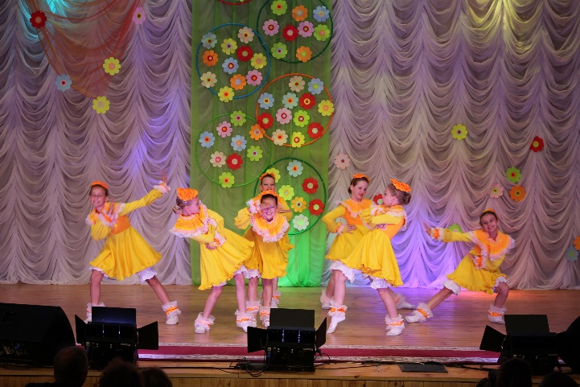
Муниципальная программа «Развитие культуры и туризма Дивеевского муниципального округа Нижегородской области»
Услуги по муниципальной программе осуществляют:
МКУ «Центр Хозяйственного Обслуживания учреждений культуры»
МАУДО «Дивеевская музыкальная школа»
МАУК «Культурно-досуговое объединение»
МАУК «Межпоселенческая централизованная библиотечная система»
Утверждена
постановлением администрации Дивеевского округа от 01.02.2023г. № 127
Цель муниципальной программы
обеспечение культурных потребностей граждан Дивеевского муниципального округа

Slide 45
Муниципальная программа «Развитие культуры и туризма Дивеевского муниципального округа Нижегородской области»
Направление расходов по подпрограммам, тыс.руб.
Подпрограмма "Модернизация материально-технической базы муниципальных учреждений культуры Дивеевского муниципального округа"
2024 год
2025год
2026 год
2 826,2 2 372,3 2 412,3
Подпрограмма "Развитие библиотечного дела в Дивеевском муниципальном округе"
25 238,4 24 691,0 25 113,2
Подпрограмма "Культурно-досуговая деятельность и народное творчество"
44 884,4 43 837, 3 44 652,8
Подпрограмма «Организация дополнительного образования художественно-эстетической направленности»
21 849,5 21 049,3 20 652,6
Подпрограмма "Обеспечение реализации муниципальной программы"
5 743,3 5 743,3 5 743,3
Подпрограмма " Обслуживание зданий учреждений культуры, дополнительного образования сферы культуры
18 706,3 18 706,3 18 706,3
119 248,1 116 399,5 117 280,5
Всего по программе

Slide 46
Индикаторы достижения цели и показатели непосредственных результатов муниципальной программы
Наименование индикатора / непосредственного результата | Ед. | Значение индикатора / непосредственного результата
 | измерения | 2023 год | 2024 год | 2025 год | 2026 год
Муниципальная программа "Развитие культуры и туризма Дивеевского муниципального округа Нижегородской области на 2022-2028годы"
Повышение уровня удовлетворенности граждан Дивеевского округа качеством предоставления муниципальных услуг культуры | % | 50 | 52 | 54 | 56
Увеличение объема доступа граждан к электронным ресурсам библиотек в дистанционном режиме: - прирост доли посещений сайта ежегодно | % | 4,5 | 4,6 | 4,7 | 4,8
Коэффициент наполняемости гостиничного фонда на конец реализации программы | % | 24 | 24,1 | 24,2 | 24,3
Подпрограмма «Модернизация материально-технической базы Муниципальных учреждений культуры Дивеевского муниципального округа»
Доля зданий учреждений культуры, в которых произведены ремонты | % | 95 | 95 | 95 | 95
Доля структурных подразделений МБУК «КДО Дивеевского округа», в которых установлены АПС | % | 95,5 | 96 | 96 | 96
Подпрограмма «Развитие библиотечного дела в Дивеевском муниципальном округе»
Увеличение доли сельских библиотек филиалов, подключенных к сети Интернет, % к общему числу | % | 100 | 100 | 100 | 100
Охват населения библиотечным обслуживанием | % | 67,4 | 67,5 | 67,6 | 67,78
Подпрограмма «Культурно-досуговая деятельность и народное творчество»
Охват населения Дивеевского муниципального округа культурно-массовыми мероприятиями | на 1 тыс. человек | 5608 | 5610 | 5610 | 5610
Увеличение доли детей, участников клубных формирований, в общем числе детей, % к общему количеству детей возраста 5 – 14 лет | % | 8,5 | 8,6 | 8,7 | 8,8
Подпрограмма «Развитие дополнительного образования художественно - эстетической направленности»
Доля детей, получающих дополнительное образование в сфере культуры, от общего числа детей в возрасте от 5 до 18 лет | % | 10,4 | 10,5 | 10,6 10,7

Slide 47
Индикаторы достижения цели и показатели непосредственных результатов муниципальной программы
Наименование индикатора / непосредственного результата | Ед. | Значение индикатора / непосредственного результата
 | измерения | 2023 год | 2024 год | 2025 год | 2026 год
Подпрограмма «Развитие туризма в Дивеевском муниципальном округе Нижегородской области»
Участие во всероссийском мероприятии по продвижению туристских услуг | ед. | 1 | 1 | 1 | 1
Коэффициент заполняемости гостиничного фонда | % | 24 | 24,1 | 24,2 | 24,3
Подпрограмма «Обеспечение реализации муниципальной программы»
Обеспечение выполнения целевого показателя финансирования по заработной плате работников учреждений культуры | % | 100 | 100 | 100 | 100
Обеспечение выполнения мероприятий программы "Развитие культуры и туризма Дивеевского муниципального округа Нижегородской области на 2022-2028годы" | % | 100 | 100 | 100 | 100
Подпрограмма «Обслуживание зданий учреждений культуры, дополнительного образования сферы культуры»
Доля готовности обслуживаемых объектов к функционированию | % | 100 | 100 | 100 | 100
Доля получателей услуг, удовлетворенных их качеством, от общего числа получателей | % | 100 | 100 | 100 | 100

Slide 48

Муниципальная программа «Благоустройство территорий Дивеевского муниципального округа Нижегородской области»
Утверждена
постановлением администрации Дивеевского округа от 1 апреля 2021 года № 404
Цель муниципальной программы
-создание комфортных условий проживания населения, поддержание и улучшение санитарного и эстетического состояния территории Дивеевского муниципального округа Нижегородской области.
Объем финансирования ,тыс.рублей | 2024 год | 2025 год | 2026 год
 | 51 677,13 | 48 370,05 | 49 862,66

Slide 49
Муниципальная программа «Благоустройство территорий Дивеевского муниципального округа Нижегородской области»
Направление расходов по подпрограммам, тыс.руб
2024 год
2025 год
2026 год
Подпрограмма "Строительство, реконструкция, ремонт и содержание наружного освещения населенных пунктов"
12 138,8 12 615,2 13 107,8
Подпрограмма "Повышение уровня благоустройства комфортности и безопасности"
39 538,3 35 754,9 36 754,9
Всего по программе
51 677,1 48 370,1 49 862,7

Slide 50
Индикаторы достижения цели и показатели непосредственных результатов муниципальной программы
Наименование индикатора / непосредственного результата | Ед.измерения | Значение индикатора / непосредственного результата
 |  | 2023 год | 2024 год | 2025 год | 2026 год
Индикаторы
Доля модернизированных точек уличного освещения территорий округа от общего количества точек, подлежащих модернизации | % | 25 | 25 | 25 | 25
Доля проектов инициативного бюджетирования "Вам решать!" от общего количества проектов, подлежащих благоустройству | % | 12,5 | 15,6 | 15,6 | 15,6
Доля обустроенных контейнерных площадок от общего количества площадок, подлежащих обустройству | % | 23,9 | 26 | 28,1 | 10,4
Доля благоустроенных территорий от общего количества территорий, подлежащих благоустройству | % | 10 | 0 | 0 | 0
Доля приобретенных контейнеров и (или) бункеров | % | 31,4 | 22,1 | 22,1 | 16,5
Доля приобретенных контейнеров для раздельного накопления ТКО | % | 0 | 0 | 0 | 0
Доля несанкционированных свалок и объектов размещения отходов | % | 0 | 0 | 0 | 0
Непосредственные результаты
Количество модернизированных точек уличного освещения территорий округа | % | 20 | 20 | 20 | 20
Количество проектов инициативного бюджетирования "Вам решать!" | % | 4 | 5 | 5 | 5
Количество созданных (обустроенных) контейнерных площадок | % | 23 | 25 | 27 | 10
Количество построенных и благоустроенных объектов | % | 1 | 0 | 0 | 0
Количество приобретенных контейнеров и (или) бункеров | % | 95 | 67 | 67 | 50
Количество приобретенных контейнеров для раздельного накопления ТКО | % | 0 | 0 | 0 | 0
Количество несанкционированных свалок и объектов размещения отходов, подлежащих ликвидации | % | 0 | 0 | 0 | 0

Slide 51
Муниципальная программа «Развитие агропромышленного комплекса Дивеевского муниципального округа Нижегородской области»
Утверждена
постановлением администрации Дивеевского округа от 20 января 2022 года № 84
Цель муниципальной программы
Развитие производственно-финансовой деятельности организаций агропромышленного комплекса,
создание условий для устойчивого развития сельских территорий, обеспечение эффективности деятельности управления сельского хозяйства администрации Дивеевского муниципального округа Нижегородской области в сфере развития агропромышленного комплекса.
тыс.руб.
Объем финансирования, тыс.рублей | 2024 год | 2025 год | 2026 год
 | 56 958,99 | 59 860,90 | 60 118,40

Slide 52
Индикаторы достижения цели и показатели непосредственных результатов муниципальной программы
№ п/п | Наименование индикатора/непосредственного результата | Ед. измерения | Значение индикатора/непосредственного результата
 |  |  | 2023 год | 2024 год | 2025 год | 2026 год
1 | 2 | 3 | 4 | 5 | 6 | 7
Индикаторы:
1 | Индекс производства продукции сельского хозяйства в хозяйствах всех категорий (в сопоставимых ценах) | % к предыдущему году | 108,3 | 108,3 | 108,3 | 108,3
2 | Индекс производства продукции растениеводство (в сопоставимых ценах) | -/- | 112,5 | 112,5 | 112,5 | 112,5
3 | Индекс производства продукции животноводства (в сопоставимых ценах) | -/- | 109,4 | 109,4 | 109,4 | 109,4
4 | Индекс производства пищевых продуктов, включая напитки и табака (в сопоставимых ценах) | -/- | - | - | - | -
Непосредственные результаты:
1. | Уровень рентабельности сельскохозяйственных организаций | % | 17 | 17 | 17 | 17
2. | Среднемесячная номинальная заработная плата в сельском хозяйстве (по сельскохозяйственным организациям) | руб. | 28 893 | 28 893 | 28 893 | 28 893
3. | Удельный вес прибыльных сельскохозяйственных организаций | % | 95 | 95 | 95 | 95
4 | Объем отгруженных товаров собственного производства, выполненных работ и услуг собственными силами по виду деятельности «Производство пищевых продуктов, включая напитки» | тыс.руб. | 203 421 | 203 421 | 203 421 | 203 421
5 | Среднемесячная номинальная заработная плата по виду деятельности «Производство пищевых продуктов, включая напитки» | руб. | 19 231 | 19 231 | 19 231 | 19 231
6 | Стоимость валовой сельскохозяйственной продукции в действующих ценах в хозяйствах всех категорий. | тыс.руб. | 1 750 150 | 1 750 150 | 1 750 150 | 1 750 150

Slide 53
Индикаторы достижения цели и показатели непосредственных результатов муниципальной программы
№ п/п | Наименование индикатора/непосредственного результата | Ед. измерения | Значение индикатора/непосредственного результата
 |  |  | 2023 год | 2024 год | 2025 год | 2026 год
1 | 2 | 3 | 4 | 5 | 6 | 7
7 | Зерновые и зернобобовые | тонн | 49 054 | 49 054 | 49 054 | 49 054
8 | Картофель | тонн | - | - | - | -
9 | Овощи открытого, защищенного грунта | тонн | - | - | - | -
10 | Рапс | тонн | - | - | - | -
11 | Внесение минеральных удобрений | тонн д.в. | 250 | 250 | 250 | 250
12 | Внесение органических удобрений | тонн | 10 500 | 10 500 | 10 500 | 10 500
13 | Известкование | га | - | - | - | -
14 | Фосфоритование | га | - | - | - | -
15 | Сохранение размера посевных площадей, занятых зерновыми, зернобобовыми и кормовыми сельскохозяйственными культурами, во всей категориях хозяйств | га | 19 378 | 19 378 | 19 378 | 19 378
16 | Ввод в оборот ранее не используемых земель сельскохозяйственного назначения | га | - | - | - | -
17 | Скот и птица на убой (в живом весе) во всех категориях хозяйств | тонн | 641 | 673 | 673 | 673
18 | Молоко | тонн | 4 485 | 4 644 | 4 644 | 4 644
19 | Яйцо | тонн | 230 746 | 233 054 | 233 054 | 233 054
20 | Поголовье крупного рогатого скота | голов | - | - | - | -
21 | в том числе коров | голов | 750 | 750 | 750 | 750
22 | Маточное поголовье овец и коз в сельскохозяйственных организациях, крестьянских (фермерских) хозяйствах (включая индивидуальных предпринимателей) | голов | 120 | 125 | 125 | 125
23 | Количество начинающих фермеров, осуществивших проеты создания и развития своих хозяйств с помощью государственной поддержки | ед. | 1 | 1 | 1 | 1

Slide 54
Индикаторы достижения цели и показатели непосредственных результатов муниципальной программы
№ п/п | Наименование индикатора/непосредственного результата | Ед. измерения | Значение индикатора/непосредственного результата
 |  |  | 2023 год | 2024 год | 2025 год | 2026 год
1 | 2 | 3 | 4 | 5 | 6 | 7
24 | Количество построенных или реконструированных семейных животноводческих ферм | ед. | - | - | - | -
25 | Объем субсидируемых кредитов и займов | тыс. | - | - | - | -
26 | Площадь земельных участков, оформленных в собственность КФХ | тыс. | - | - | - | -
27 | Тракторы | шт. | 1 | 1 | 1 | 1
28 | Зерноуборочные комбайны | шт. | 1 | 1 | 1 | 1
29 | Кормоуборочные комбайны | шт. | 1 | 1 | 1 | 1
30 | Удельный вес отходов сельскохозяйственного производства, переработанных методами биотехнологии | % | - | - | - | -
31 | Количество молодых специалистов, принятых в сельскохозяйственные организации и КФХ | человек | 1 | 1 | 1 | 1
32 | Доля работников, прошедших переподготовку, повысивших квалификацию, принявших участие в семинарах, конференциях | % | 95 | 95 | 95 | 95
Индикаторы
1 | Укомплектованность должностей муниципальной службы в управлении сельского хозяйства администрации Дивеевского муниципального округа | % | 100 | 100 | 100 | 100
Индикаторы
1 | Процент освоения бюджетных средств | % | 100 | 100 | 100 | 100

Slide 55
Основные направления непрограммных расходов по Дивеевского муниципальному округу на 2024-2026г.г,тыс.руб
Наименование непрограммных направлений | Первоначальный план 2023 г., тыс.руб. | Уточненный план 2023 г., тыс.руб. | Прогноз 2024г. | % к 2023 к уточненному бюджету | % к 2023 к первоначальному бюджету | Прогноз 2025г. | Прогноз 2026г.
Расходы на переданные полномочия за счет субвенций федерального/областного бюджета | 2 002,80 | 4 773,00 | 1 318,10 | 27,6 | 65,8 | 1318,5 | 1382,5
Содержание аппарата управления | 2 438,00 | 3 125,30 | 2 577,20 | 82,5 | 105,7 | 2377,2 | 2377,2
Расходы на обеспечение функций муниципальных органов | 67 774,50 | 66 394,00 | 73 972,20 | 111,4 | 109,1 | 64146,5 | 64172,2
Расходы на обеспечение деятельности муниципальных учреждений | 34 470,30 | 29 392,70 | 36 335,20 | 123,6 | 105,4 | 33440,4 | 33947
Прочие непрограммные расходы | 2 704,90 | 780,10 | 2 704,90 | 346,7 | 100,0 | - | -
Всего непрограммные расходы | 109 390,50 | 104 465,10 | 116 907,60 | 111,9 | 106,9 | 101 282,60 | 101 878,90

Slide 56
Национальные проекты на 2024 год, тыс. руб.

Slide 57
Динамика муниципального долга в 2023-2026 гг.
тыс. руб.
Наименование | Объем муниципального долга на начало года | Привлечение заемных средств | Погашение долга | Объем долга на конец года
2023 год | 6 000,0 | 0,0 | 0,0 | 6 000,0
2024 год | 6 000,0 | 0,0 | 3 000,0 | 3 000,0
2025 год | 3 000,0 | 0,0 | 3 000,0 | 0,0
2026 год | 0,0 | 0,0 | 0,0 | 0,0
-3 000,0
-3 000,0

Slide 58


Муниципальный долг в 2023-2026 гг.
В структуре муниципального долга в 2024-2026 гг. 100% составляют бюджетные кредиты, полученные из областного бюджета
Предельный объем расходов на обслуживание муниципального долга, тыс. руб.

Slide 59


Предельный объем и верхний предел муниципального долга
в 2024-2026 гг.
Верхний предел
муниципального долга, тыс. руб.
на 01.01.2024 | 6 000,0
на 01.01.2025 | 3 000,0
на 01.01.2026 | 0,0
на 01.01.2027 | 0,0

Slide 60
Открытые государственные информационные
ресурсы
Правительство Нижегородской области
http://www.government-nnov.ru/
Официальный сайт для размещения информации о государственных и муниципальных учреждениях
http://bus.gov.ru/public/home.html
Официальный сайт Администрации Дивеевского муниципального округа
http://www.diveevo-adm.ru/

Slide 61
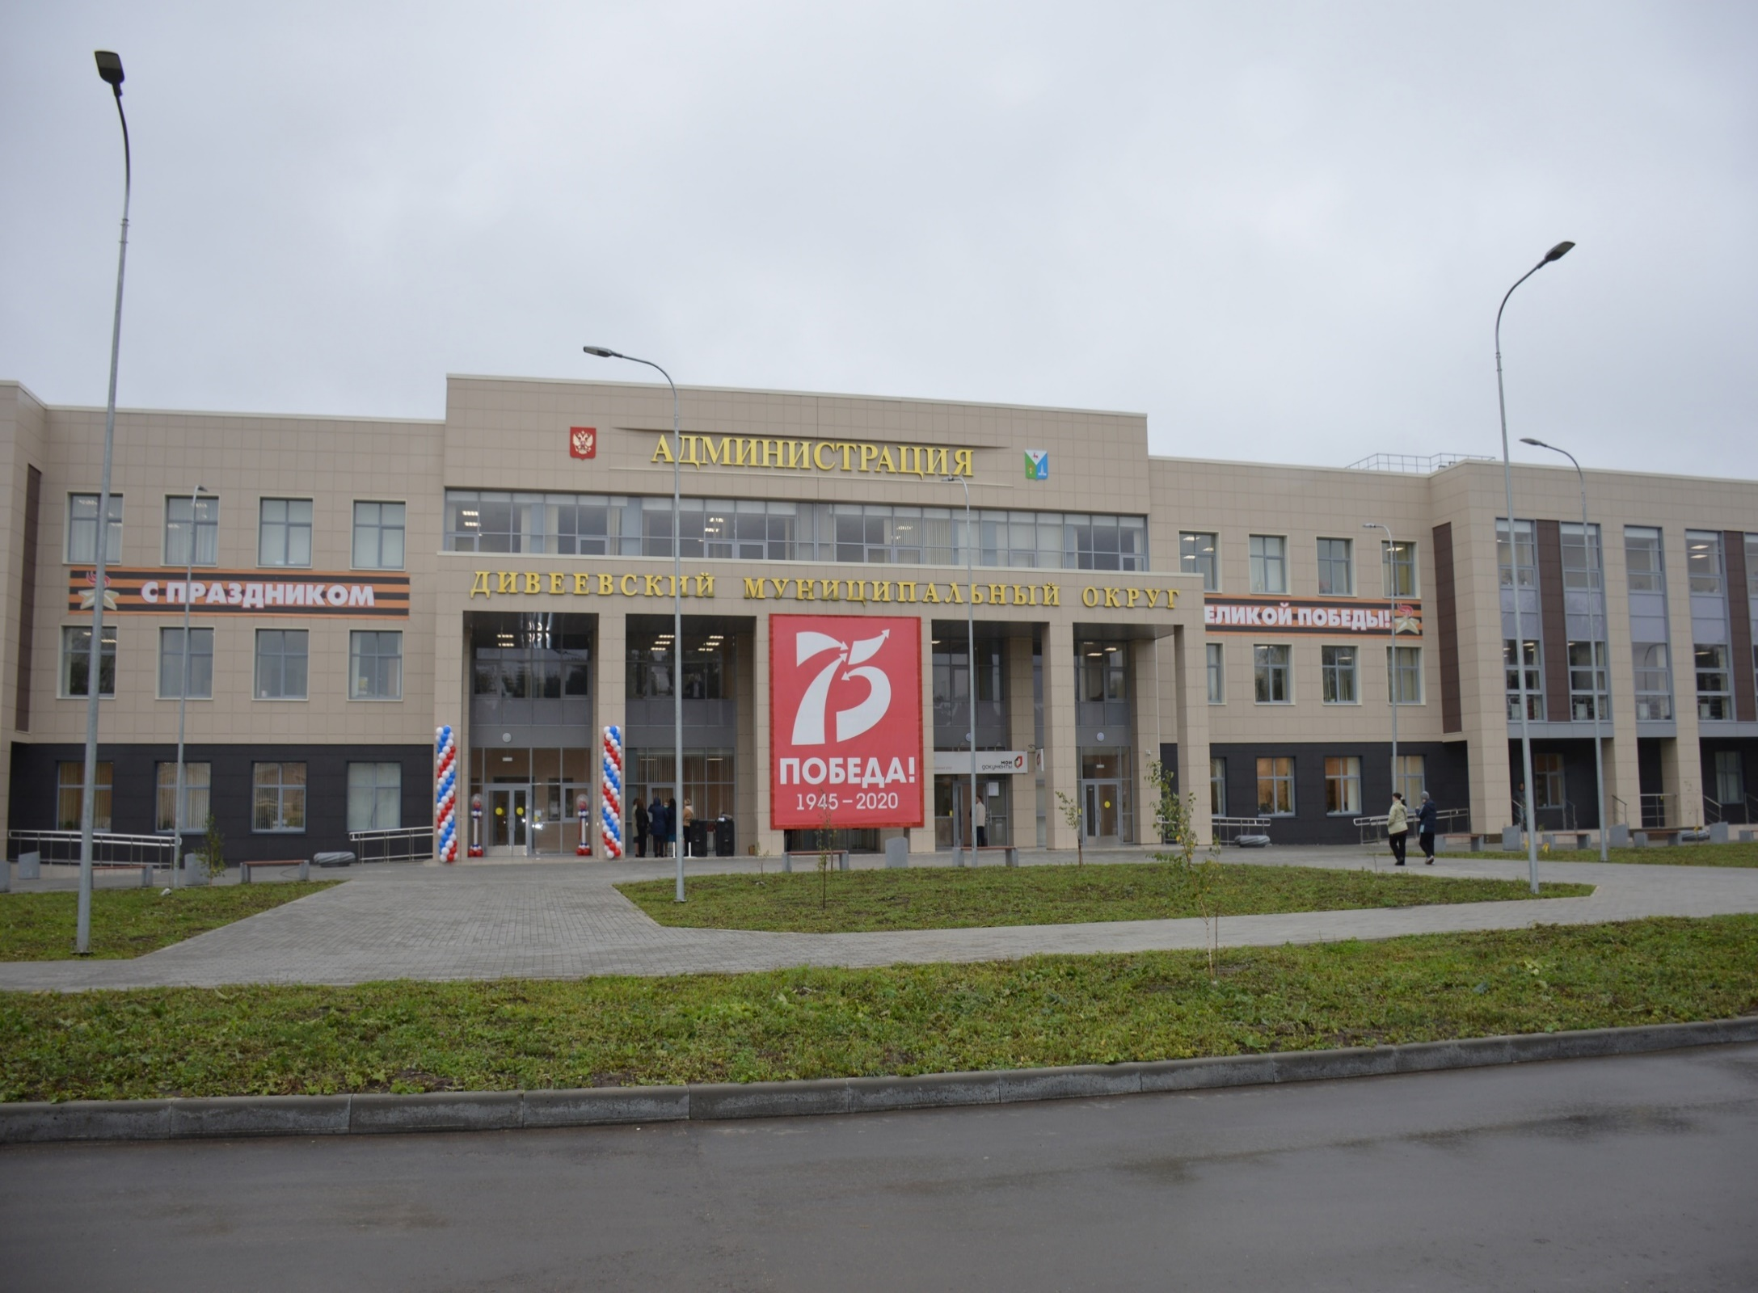
Контактная информация финансового управления
администрации Дивеевского муниципального округа
Адрес: 607320 Нижегородская область, с. Дивеево, ул. Октябрьская, 28 «В».
Телефон: (83134) 4-54-22, факс: (83134) 4-54-23.
Адрес электронной почты: div_finotdel@sinn.ru

